Slide 1
Uitvoeren gewasbescherming
Op basis van Cursusboek Uitvoeren gewasbescherming editie 2025, Hoofdstuk 8

Slide 2
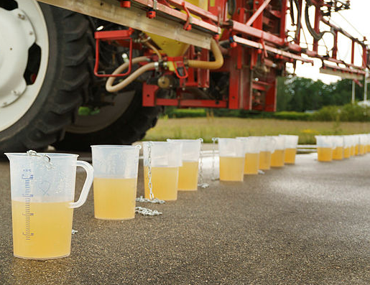
Hoofdstuk 8 berekenen dosering
Opdrachten berekenen:
Oppervlakte
Massa
Inhoudsmaten
Rijsnelheid
Wettelijk Gebruiksvoorschrift, Dosering
Breedte spuitboom

Slide 3
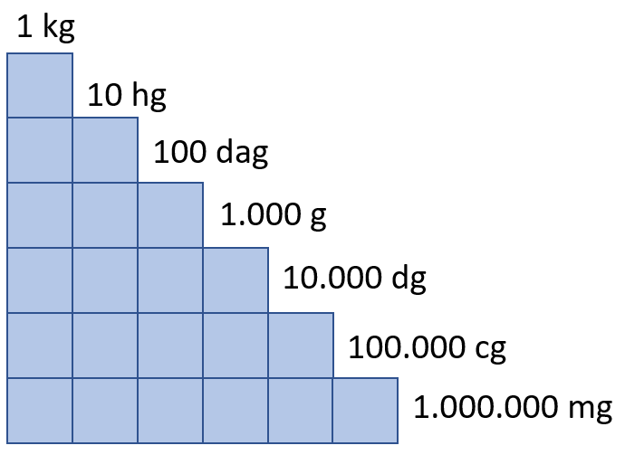
Massa, lengte en inhoud
Basis
km kl
hm hl
dam dal
m l
dm dl
cm cl
mm ml

Slide 4
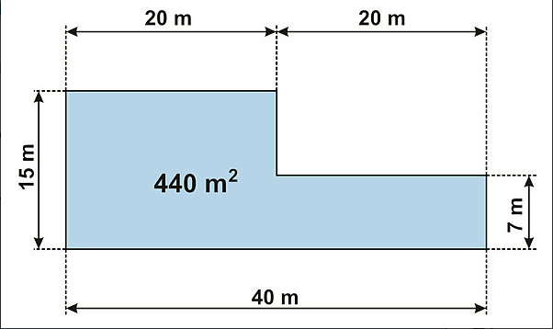
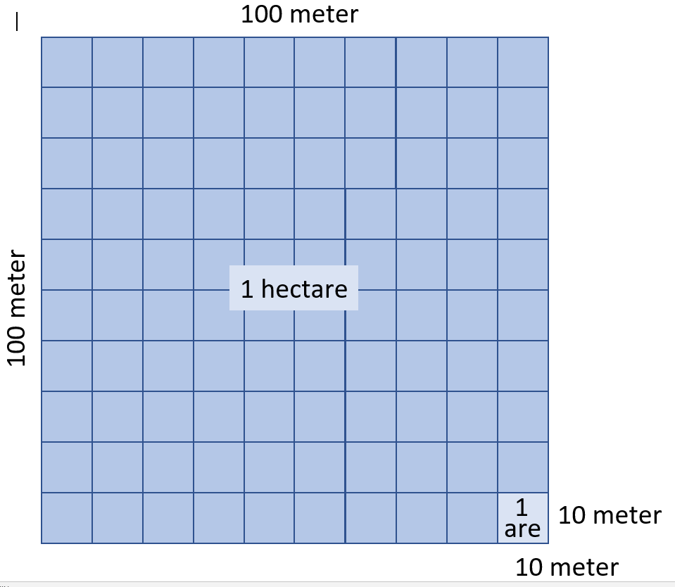
Rekenen
Basis
1 ha = 10.000 m²
1 are = 100 m²
1 ha = 100 are

Slide 5
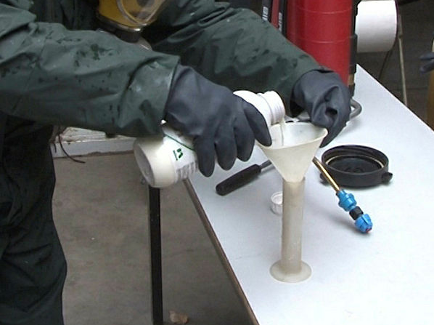
Rekenen
Basis
1 liter = 1000 ml
1 kilo = 1000 gram
1 gram = 1000 mg
1 liter water = 1 kilo

Slide 6
Vraag 1
1. Wat is de oppervlakte van een perceel (in ha) als de lengte 300 meter is en de breedte 120 meter is?
lengte x breedte = oppervlakte 300 m x 120 m = 36.000 m2
Het perceel is 3,6 ha groot

Slide 7
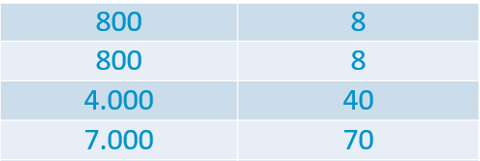
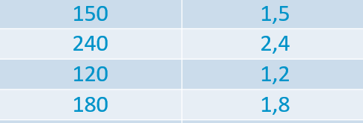
Vraag 2
Perceelgrootte in m |  | Oppervlak in m² | Oppervlak in are
40 x 20 | =
80 x 10 | =
40 x 100 | =
7 x 1.000 | =
30 x 5 | =
30 x 8 | =
10 x 12 | =
10 x 18 | =
15 x 8 | =
90 x 18 | =
10 x 15 | =

Slide 8
Vraag 3
Perceelgrootte in m |  | Oppervlak in m² | Oppervlak in ha
100 x 300 | =
200x 400 | =
150 x 200 | =
250 x 700 | =
150 x 150 | =
170 x 150 | =
185 x 150 | =
85 x 305 | =
143 x 212 | =

Slide 9
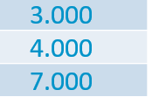
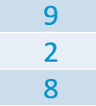
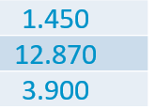
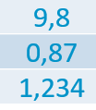
Vraag 4 en 5
Inhoud in liter |  | Inhoud in ml
3 | =
4 | =
7 | =
1,45 | =
12,87 | =
3,9 | =
Inhoud in ml |  | Inhoud in liter
9.000 | =
2.000 | =
8.000 | =
9.800 | =
870 | =
1.234 | =

Slide 10
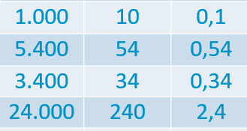
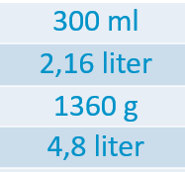
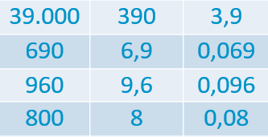
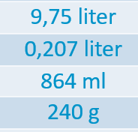
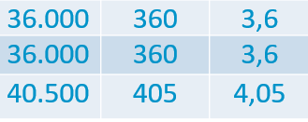
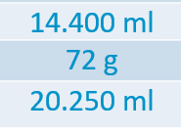
Vraag 6
Lengte (meter) | Breedte (meter) | Oppervlak |  |  | Middel verbruik | Benodigde hoeveelheid
 |  | m² | are | ha
20 | 50 |  |  |  | 30 ml/are
90 | 60 |  |  |  | 4 liter/ha
100 | 34 |  |  |  | 40 g/are
120 | 200 |  |  |  | 2 liter/ha
130 | 300 |  |  |  | 2,5 l/ha
23 | 30 |  |  |  | 3 liter/ha
24 | 40 |  |  |  | 90 ml/are
200 | 4 |  |  |  | 30 g/are
300 | 120 |  |  |  | 40 ml/are
300 | 120 |  |  |  | 20 g/ha
324 | 125 |  |  |  | 50 ml/are

Slide 11
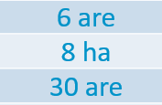
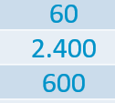
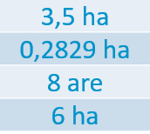
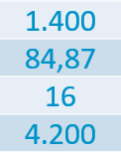
Vraag 7
Lengte (meter) | Breedte (meter) | Oppervlakte | Gewenste hoeveelheid | Totaal benodigde hoeveelheid (liter)
20 | 30 |  | 10 liter/are
200 | 400 |  | 300 liter/ha
100 | 30 |  | 20 liter/are
350 | 100 |  | 400 liter/ha
123 | 23 |  | 300 liter/ha
2 | 400 |  | 2 liter/are
12 | 5.000 |  | 700 liter/ha

Slide 12
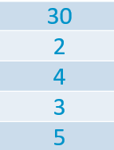
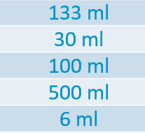
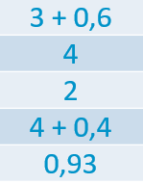
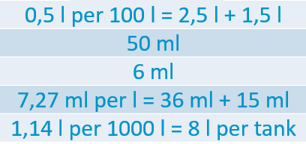
Vraag 8
water (liter) | middel | Tankinhoud (liter) | aantal tanks | hoeveelheid spuitmiddel per tank
300 | 4 liter | 10
40 | 60 ml | 20
80 | 0,4 liter | 20
600 | 1500 ml | 200
150 | 30 ml | 30
1.800 | 9 liter | 500
60 | 0,2 liter | 15
10 | 0,012 liter | 5
22 | 160 ml | 5
7.000 | 8 liter | 7.500

Slide 13
Vraag 9
9. Op een perceel van 14 ha moet een vloeibaar herbicide (onkruidbestrijdingsmiddel) worden toegediend. Op het etiket wordt een dosering van 3 liter per hectare vermeld. De hoeveelheid water bij deze behandeling is 200 liter per hectare. De tankinhoud van de spuitmachine is 800 liter. Er wordt begonnen met een volle tank.
a. Bereken de hoeveelheid middel die nodig is voor het hele perceel.
42 liter middel
b. Bereken de hoeveelheid water die voor het hele perceel nodig is.
2800 liter water
c. Hoeveel keer moet er worden getankt?
4x (3,5 tank)
d. Hoeveel middel moet er in de eerste en in de laatste tank worden gedoseerd?
Volle tank: 12 liter, laatste tank: 6 liter

Slide 14
Vraag 10 en 11
10. Op een perceel van 1500 m² moet een vloeibaar fungicide (ziektebestrijdingsmiddel) worden toegediend in sierheesters. De dosering (of mengverhouding/concentratie) is volgens het wettelijk gebruiksvoorschrift 50 ml middel per 100 liter water. De benodigde hoeveelheid spuitvloeistof is 20 liter per 100 m².
a. Bereken de benodigde hoeveelheid water in liters.
300 liter water
b. Bereken de benodigde hoeveelheid middel in ml.
150 ml
11. Op een perceel van 5 ha wordt een insecticide toegepast tegen bladluizen. De dosering bedraagt 0,5 kg per hectare.
a. Hoeveel kg middel moet in totaal afgewogen worden?
2,5 kg middel totaal
b. Dit middel moet ook worden toegepast op een klein perceel van 1000 m2. Hoeveel middel is er voor dit perceel nodig, uitgedrukt in grammen?
50 gram

Slide 15
Vraag 12 en 13
12. Op een perceel van 20 meter bij 25 meter moet een onkruidbestrijding worden uitgevoerd. Voor het uitrekenen van de benodigde hoeveelheid middel en water moet je de oppervlakte weten. Bereken de oppervlakte van dit perceel.
a. In m², in are en in ha:
500 m², 5 are, 0,05 ha
b. Op het etiket wordt voor het middel een dosering vermeld van 3 liter per ha. Bereken de hoeveelheid middel die voor deze bespuiting nodig is. In liters en in milliliters.
in liters: 0,15 liter, in milliliters: 150 ml
c. Op het etiket staat tevens dat het middel moet worden verspoten in 200 liter water per ha. Bereken de hoeveelheid water die voor de bespuiting nodig is.
10 liter
13. Een hovenier voert een bestrijding uit tegen de eikenprocessierups en maakt 800 liter spuitvloeistof aan met een concentratie van 2 %. Hoeveel middel moet hij toevoegen?
16 liter

Slide 16
Vraag 14
14. Op een perceel van 6 ha appels moet een schimmelbestrijding plaatsvinden. Het is een enkele rij met bomen van 2,25 m hoog. Het advies is 2 kg/ha. De hoeveelheid water bij deze behandeling is 1000 liter per hectare. De tankinhoud van de spuitmachine is 1200 liter.
a. Bereken de hoeveelheid middel die nodig is voor het hele perceel.
12 kg
b. Bereken de hoeveelheid water die voor het hele perceel nodig is. Hoeveel keer moet er worden getankt?
6000 liter, 5x tanken
c. Hoeveel middel moet er in de eerste en in de laatste tank worden gedoseerd?
2,4 kg

Slide 17
Vraag 15
15. Op een perceel van 0,8 ha met enkele rij en boomhoogte van 3,25 m wordt een insectenbestrijding uitgevoerd. Op het etiket staat een advisering van 0,075 % (75 ml middel per 100 liter). De tank heeft een inhoud van 1200 liter en we spuiten met 1000 l/ha. Er is geen dosering limiet per hectare volgens het gebruiksvoorschrift.
a. Bereken de hoeveelheid middel die nodig is voor het hele perceel.
0,8 x 1000 liter water x omrekenfactor 1.4 = 1120 liter > middel: 11,20 x 75ml = 840 ml middel
b. Bereken de hoeveelheid water die voor het hele perceel nodig is.
0,8 x 1000 x omrekenfactor 1.4 = 1120 liter
c. Hoeveel keer moet er worden getankt?
1x tanken

Slide 18
Vraag 16
16. We gaan de zwartstroken onder de appelbomen behandelen tegen onkruid. Op een perceel met een afstand tussen de bomenrijen van 3,6 meter liggen zwartstroken met een breedte van 1,2 meter. De dosering is 4 liter per hectare bij een volveldstoepassing. Op het etiket staat ook dat gewenst is om 500 liter water per hectare toe te passen. De onkruidspuit heeft een inhoud van 400 liter en de spuit wordt helemaal gevuld.
a. Hoeveel hectare zwartstrook kun je bespuiten met een tank?
Zwartstrook is 33% van een hectare, spuit is 400 liter > met 1 tank kan 2,4 ha worden gespoten (bij volvelds 500 liter; 33% van 500 = 166,6 l/ha. 400/166,6 = 2,4 ha)
b. Hoeveel middel voeg je aan de tank toe?
Verhouding is 4 liter per 500 liter water = 4/5 x 4 = 3,2 liter per 400 liter water

Slide 19
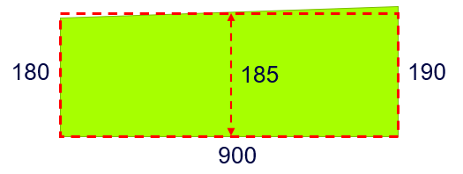
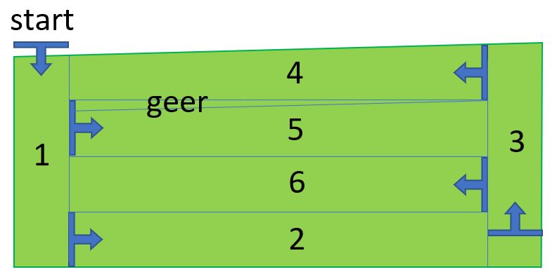
Vraag 17
17. Een perceel is niet zuiver rechthoekig. De lange zijdes zijn ca. 900 meter lang. De kopakker aan de voorzijde is 180 meter breed. De kopakker aan de achterzijde is 190 meter breed.
a. Hoe groot is het perceel?
900 x 180 = 16,2 ha + 900 x 10/5 = 0,45 ha, samen 16,65 ha
b. Welke spuitboombreedte(s) passen goed op dit perceel, ervan uitgaande dat je niet onnodig leeg over het perceel wilt rijden.
Spuitboombreedte: 47,5 meter (bijpassende machine = 48 meter), uitgaande van de maximale perceelbreedte van 190 meter

